Slide 1
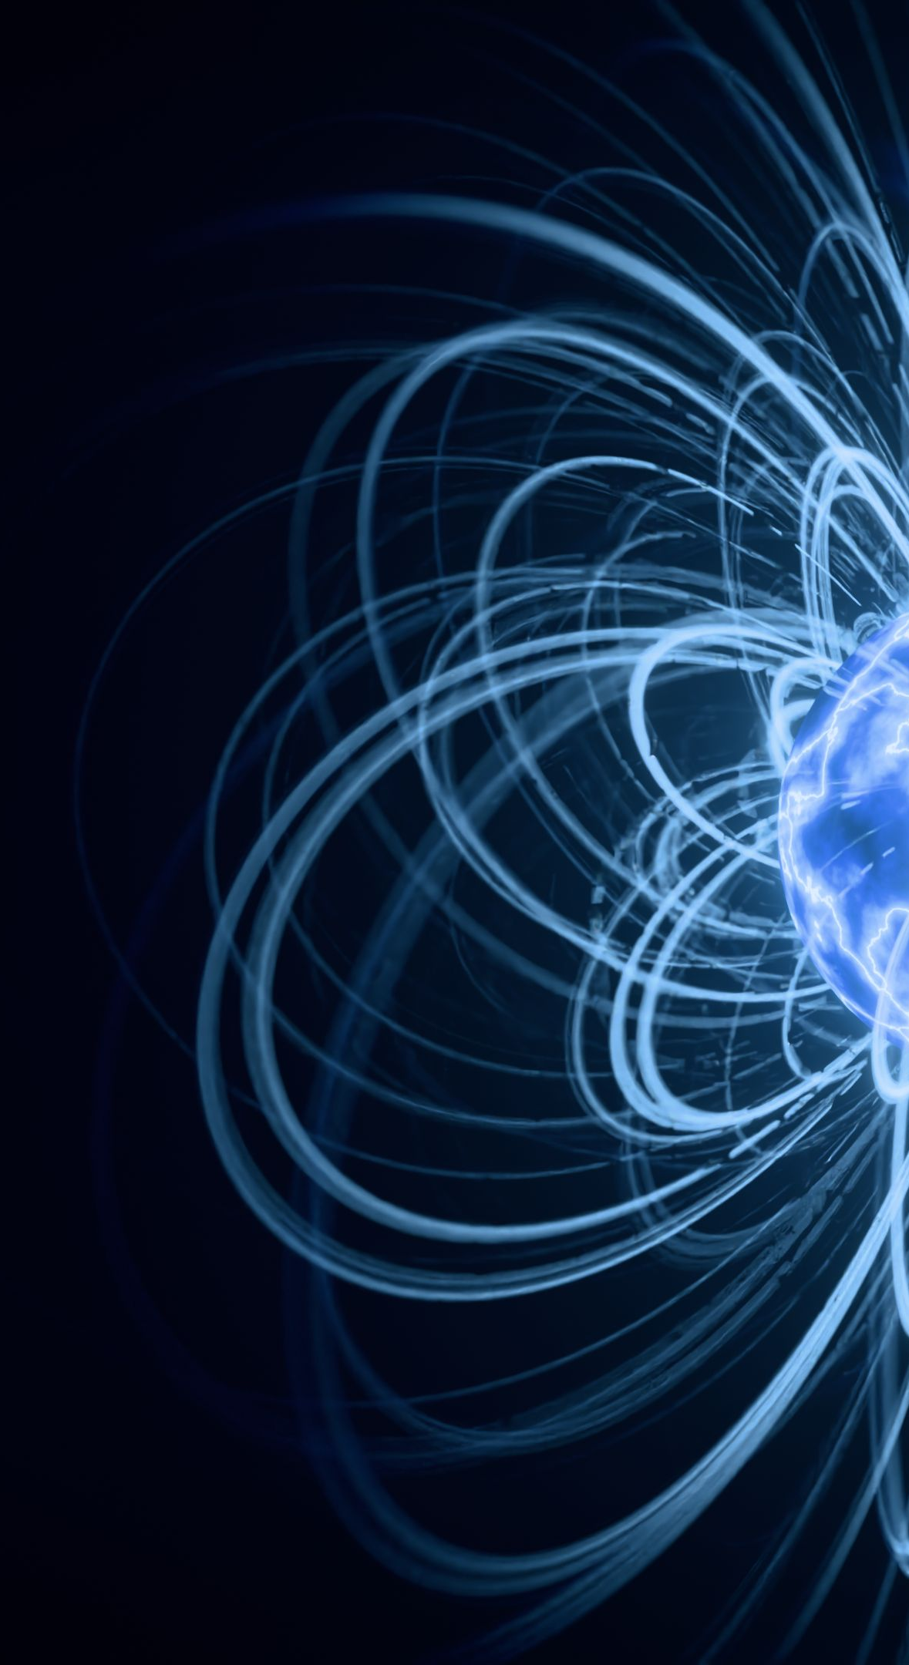
STUDI MANDIRI I
Magnetic
Flux
Leakage (MFL)
20226008
Institusi
Rahmansyah
Institut Teknologi Bandung

Slide 2

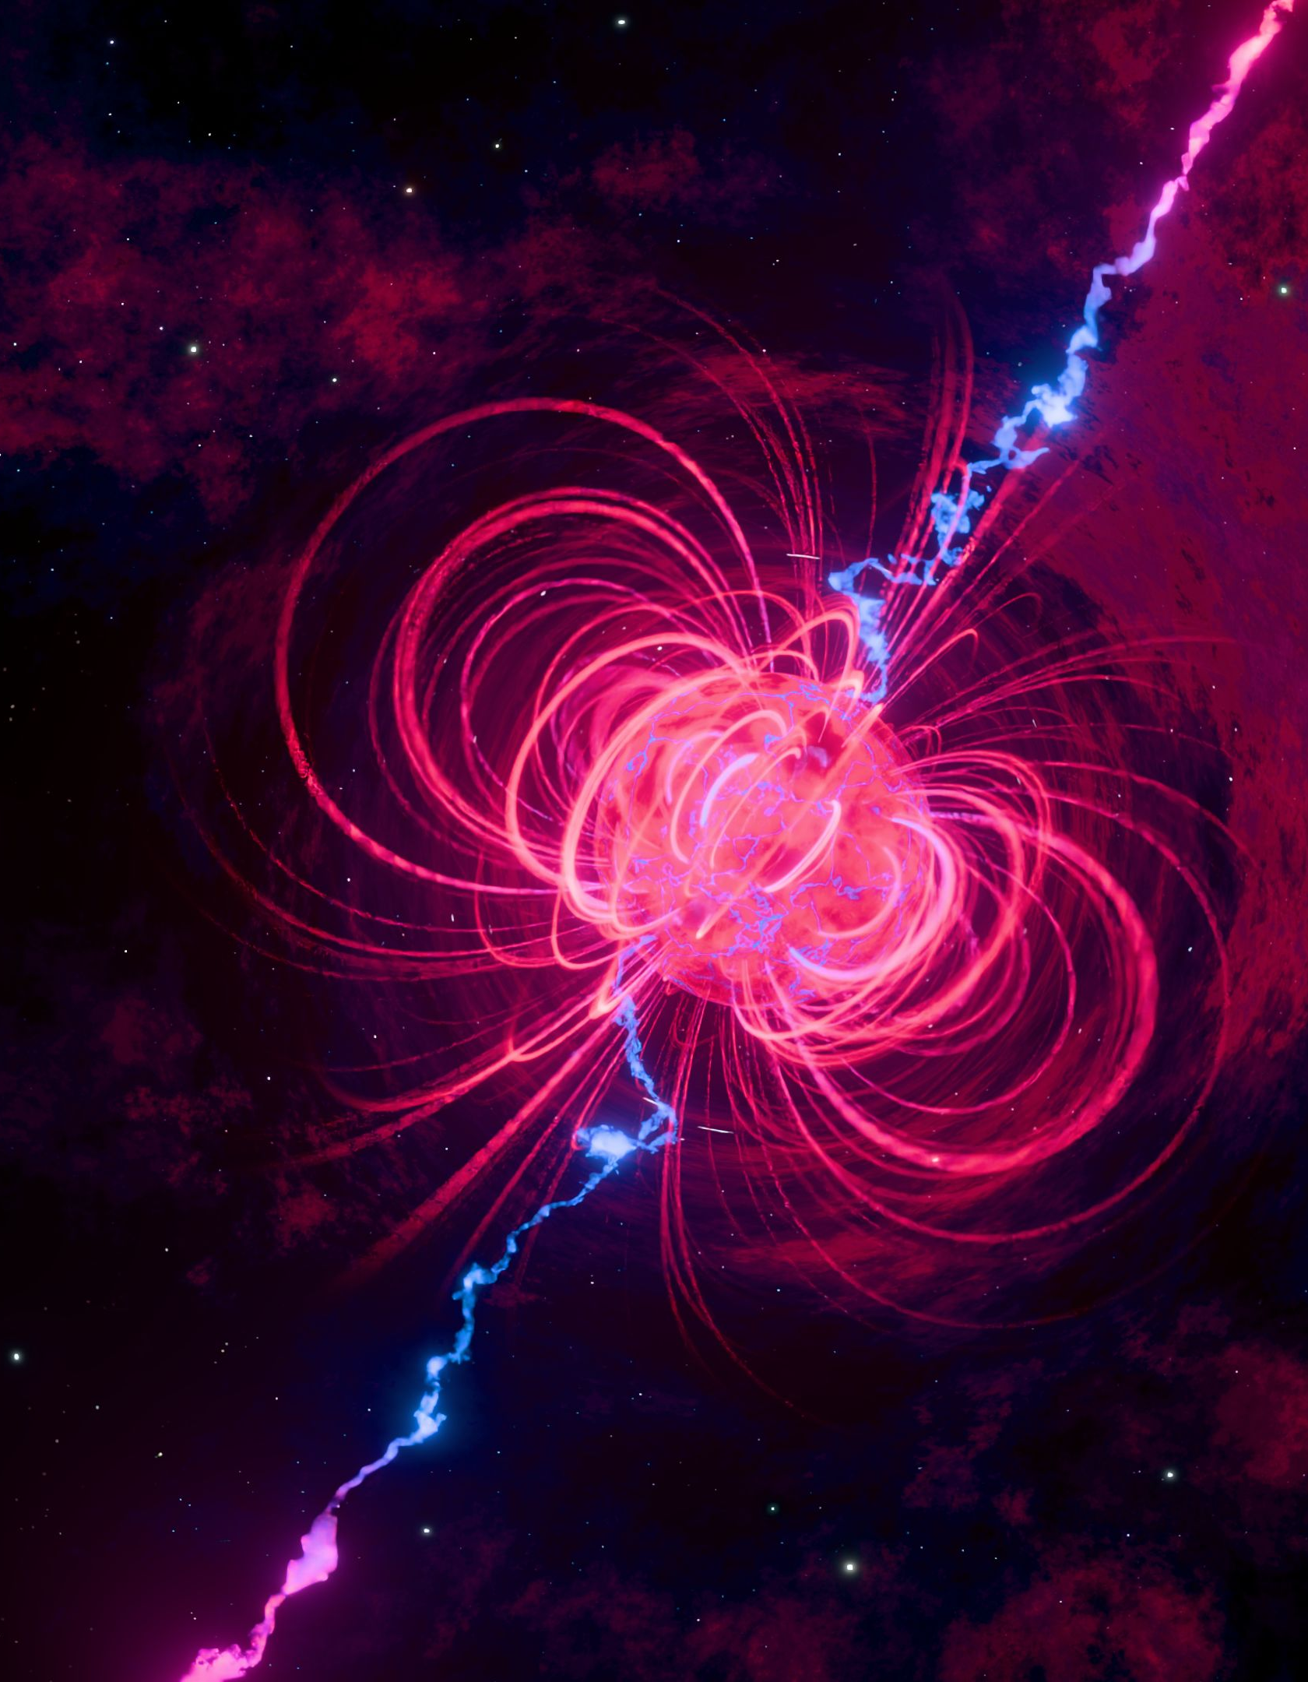
INTRODUCTION
Apa itu MFL?
An nondestructive testing (NDT) method with high efficiency and reliability.
It has the ability to detect various types of defects (both surface and subsurface defects).
Model Organisme: Solanum lycopersicum

Slide 3

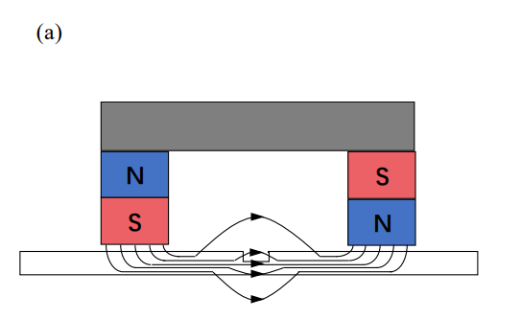
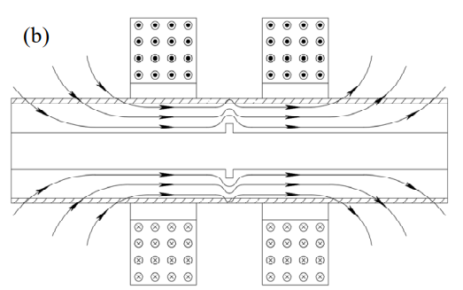
INTRODUCTION
MFL Principle [1]
1. Magnetisasi material (near saturation)
Menggunakan magnetizer untuk membanjiri spesimen feromagnetik dengan medan magnet hingga mendekati titik jenuh (near saturation).
2. Kondisi normal tanpa defek
Karena material (logam) memiliki permeabilitas tinggi (high permeability), seluruh aliran magnet (magnetic flux) terkurung dan mengalir lancar di dalam material.
3. Kondisi saat ada defek
Cacat pada material menghalangi jalur aliran magnet. Medan magnet terpaksa melompat keluar ke udara di sekitar area cacat.
4. Terbentuknya leakage field
Figure 1. Basic principle of MFL testing: (a) yoke-type magnetizer; (b) encircling coil-type magnetizer. [1]
Lompatan aliran magnet ke udara tersebut menciptakan Medan Bocoran (Leakage Field) yang nantinya dideteksi oleh sensor untuk menentukan letak cacat.
[1] Feng B, Wu J, Tu H, Tang J, Kang Y. A Review of Magnetic Flux Leakage Nondestructive Testing. Materials (Basel). 2022 Oct 20;15(20):7362. doi: 10.3390/ma15207362. PMID: 36295427; PMCID: PMC9610001.

Slide 4
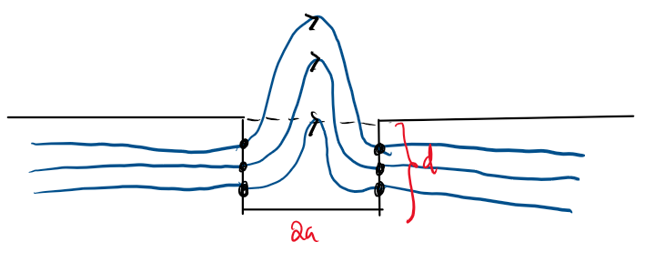
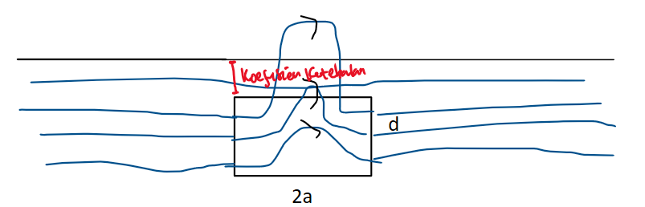
PENDEKATAN SOLUSI
Model Matematis: Zatsepin & Shcherbinin
Model matematis ini meninjau hubungan variable fisis dalam MFL ketika sistem dalam keadaan statis. Model ini meninjau defek atau retakan dengan bentuk rectangle.

Slide 5
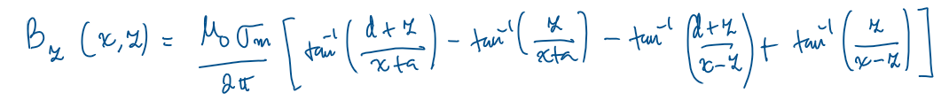
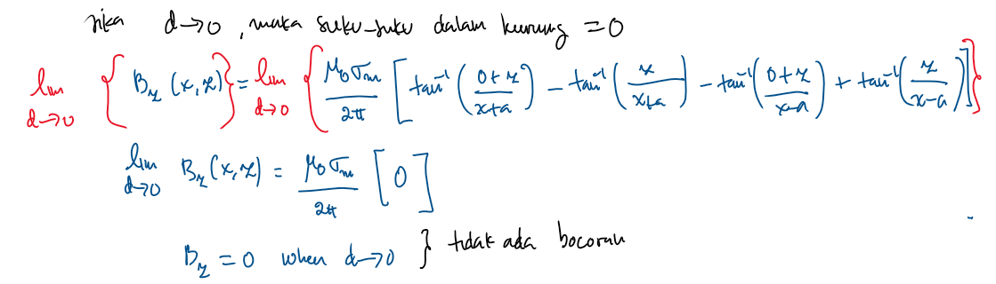
PENDEKATAN SOLUSI
Model Matematis: Zatsepin & Shcherbinin

Slide 6
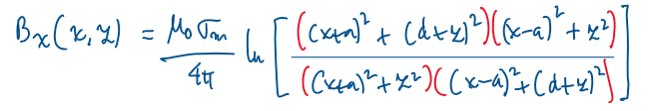
PENDEKATAN SOLUSI
Model Matematis: Zatsepin & Shcherbinin

Slide 7
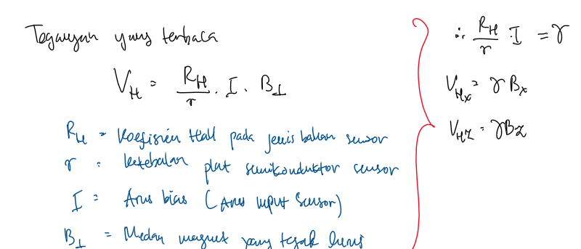
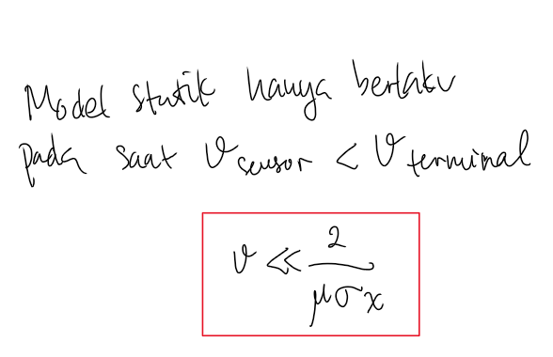
PENDEKATAN SOLUSI
Pembacaan Sensor dan Orientasi

Slide 8
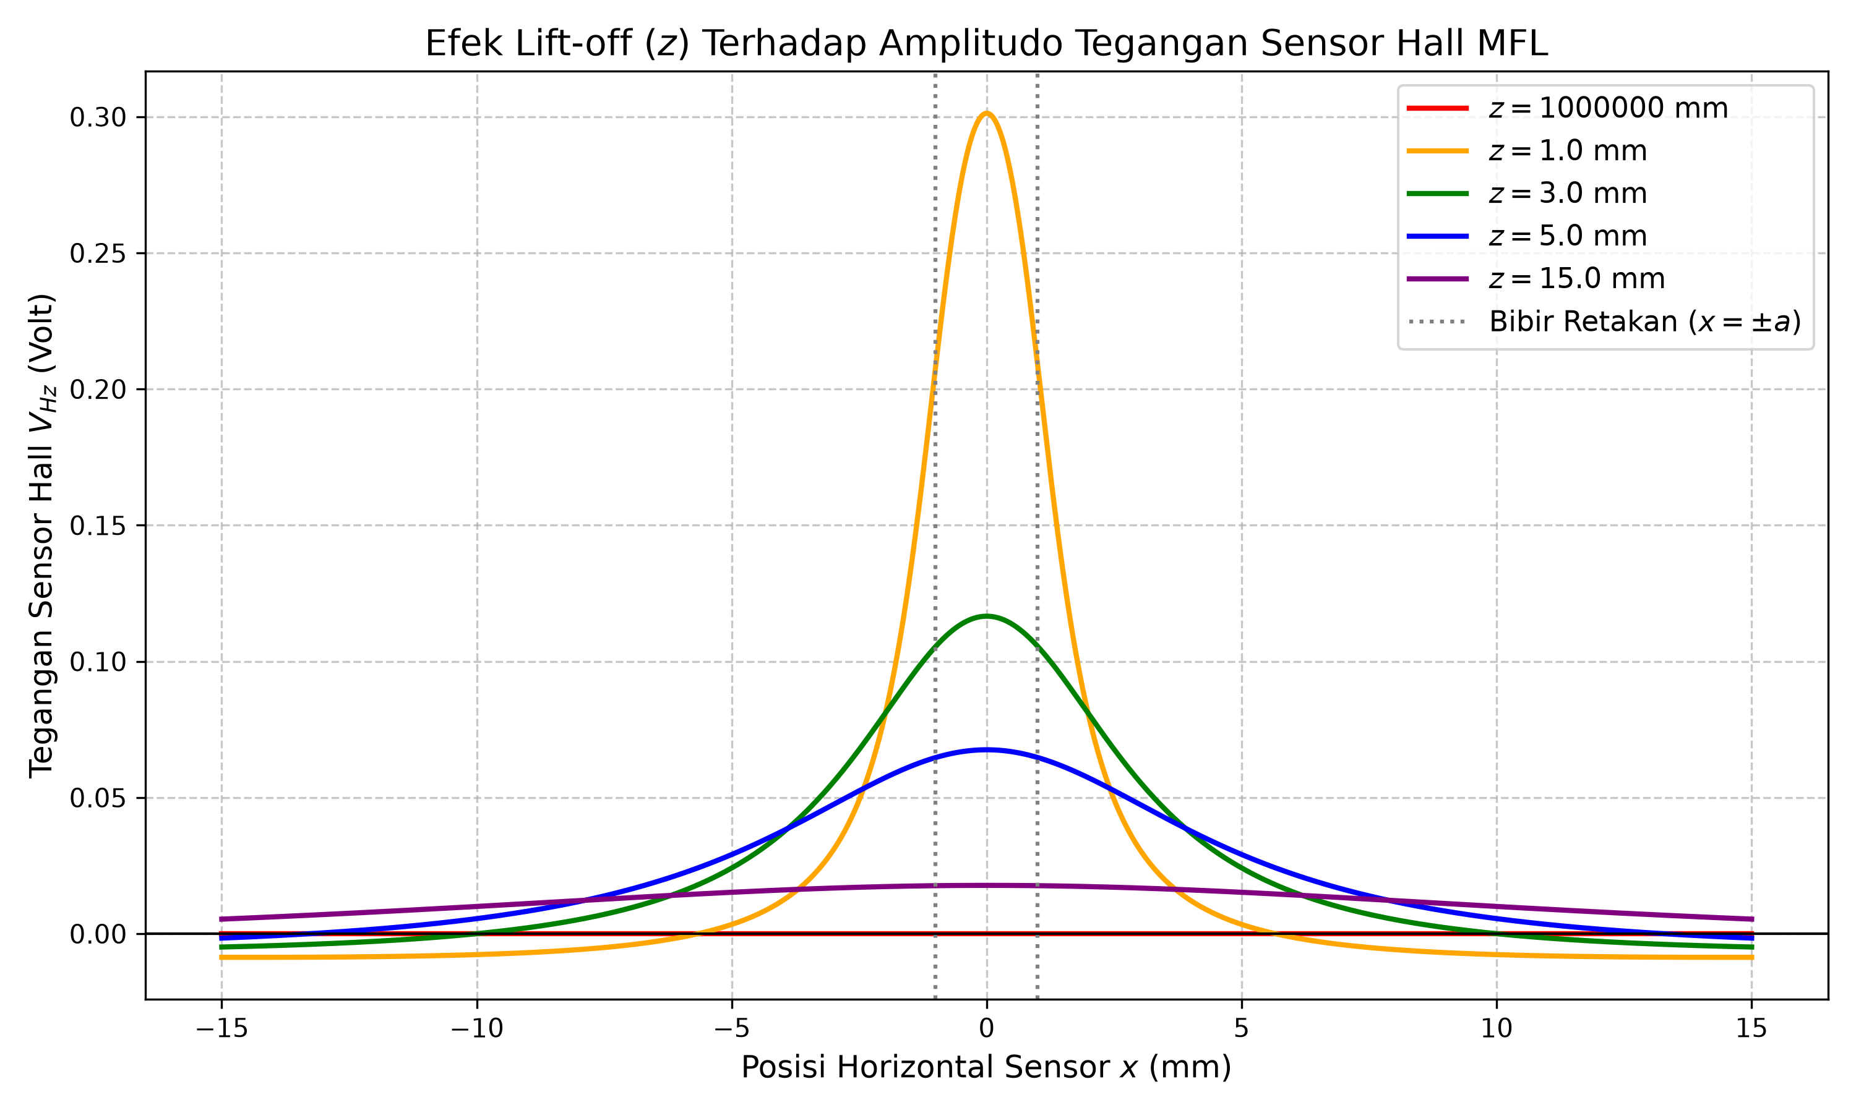
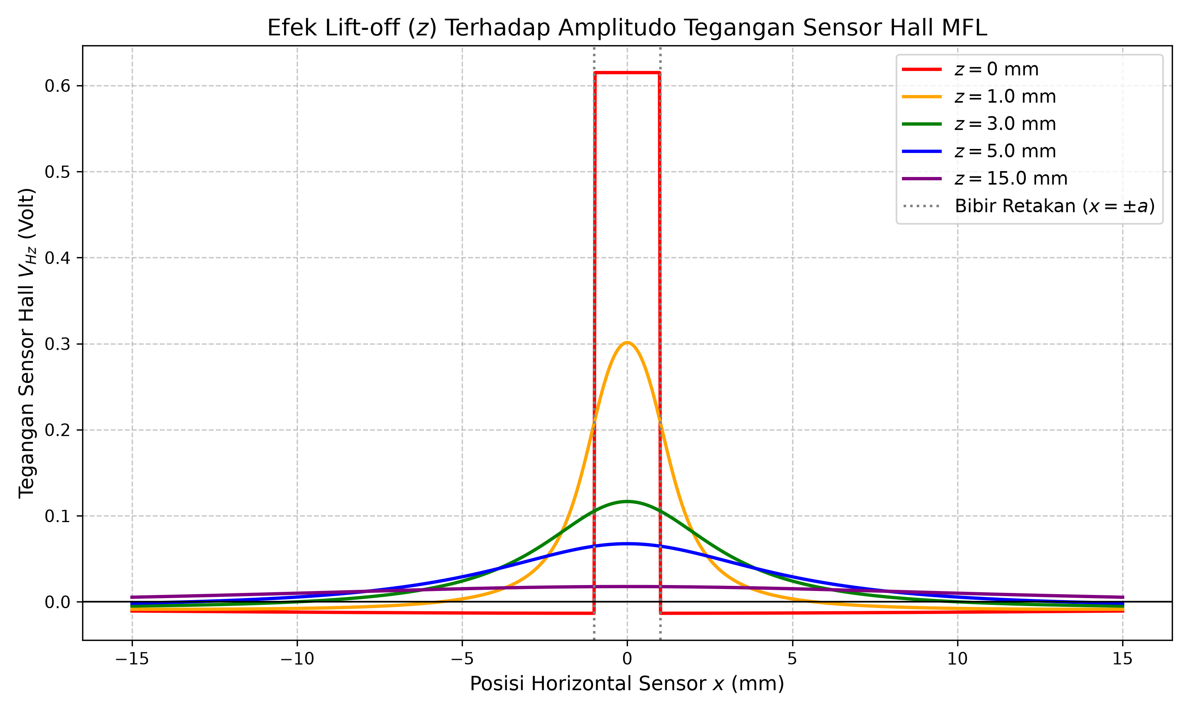
PENDEKATAN SOLUSI
Pembacaan Sensor: Amplitudo dan lift-off

Slide 9
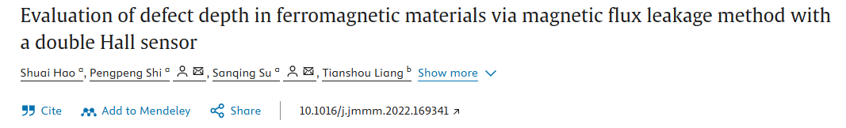
PENDEKATAN SOLUSI
Pembacaan Sensor: Amplitudo dan lift-off
membuktikan bahwa variasi lift-off di atas 3 mm tanpa algoritma inversi/filtrasi khusus akan menghasilkan sizing bias (kesalahan fatal dalam memprediksi kedalaman retakan).
Liu dan Zhang (2022): ada Solusi pembacaan dengan akurat bila sensor lift diatas 3mm, yaitu dengan komponen penguat pada Hardware
https://doi.org/10.3390/app12104829

Slide 10
PENDEKATAN SOLUSI
Model Matematis Sistem Bergerak

Slide 11
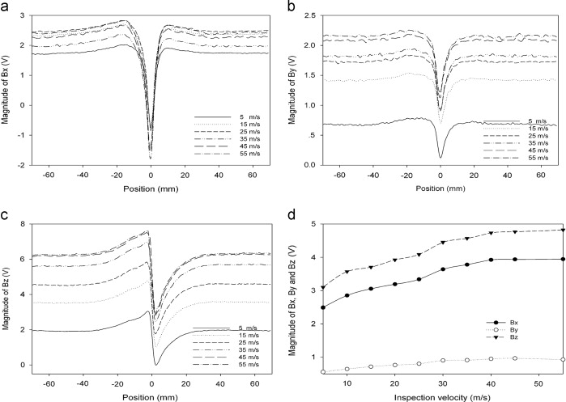
PENDEKATAN SOLUSI
Pembacaan Sensor: Pengaruh Kecepatan
[2]
[2] Wang, P., Gao, Y., Tian, G. and Wang, H., 2014. Velocity effect analysis of dynamic magnetization in high speed magnetic flux leakage inspection. NDT & E International, 64, pp.7-12.

